Slide 1
KIC Final Project
#5. 프로젝트 수행
2017.10.18

Slide 2
Document History
Version | Updates | Date | Written
v 0.1 | 초안작성 – 1차발표주제발표 | 2017.07.23 | -
v.0.2 | DB 및 화면설계 추가 – 2차 발표 | 2017.08.03
v.0.3 | 화면 디자인 1 – 3차 발표용 | 2017.08.11
v.0.4 | 화면 디자인 2 – 4차 발표용 | 2017.08.17
v.0.5 | 화면 디자인 3(퍼블리싱) – 5차 발표용 | 2017.08.25
v.0.6 | 화면 디자인 4(퍼블리싱+프로토타입) – 6차 발표용 | 2017.09.01

Slide 3
프로젝트 일정
현재 진행 상황
 | 7월 |  | 8월 |  |  |  |  | 9월 |  |  |  | 10월
 | 1주 | 2주 | 3주 | 4주 | 5주 | 6주 | 7주 | 8주 | 9주 | 10주 | 11주 | 12주 | 13주 | 14주 | 15주
프로젝트 제안
프로젝트 주제 확정
자료 수집
분석 / 설계
화면 설계
디자인&개발
검토
시연

Slide 4
업무분담
_퍼블리싱
 | 주요 역할 | 디자인 업무분담 | 진행율
석근용 | 백엔드 총괄 | 회원가입/수정/탈퇴 폼
윤선아 | 프론트엔드 총괄 | 로그인/찜 목록 게시판
박지희 | DB/자료 수집 및 디자인 | 인트로
이고운 | DB/자료 수집 및 디자인 | 지도

Slide 5

수행역할
_ 프런트엔드 부분
프런트엔드
웹디자인+퍼블리싱
Notes:
시험으로 프로젝트 잠시 보류

Slide 6




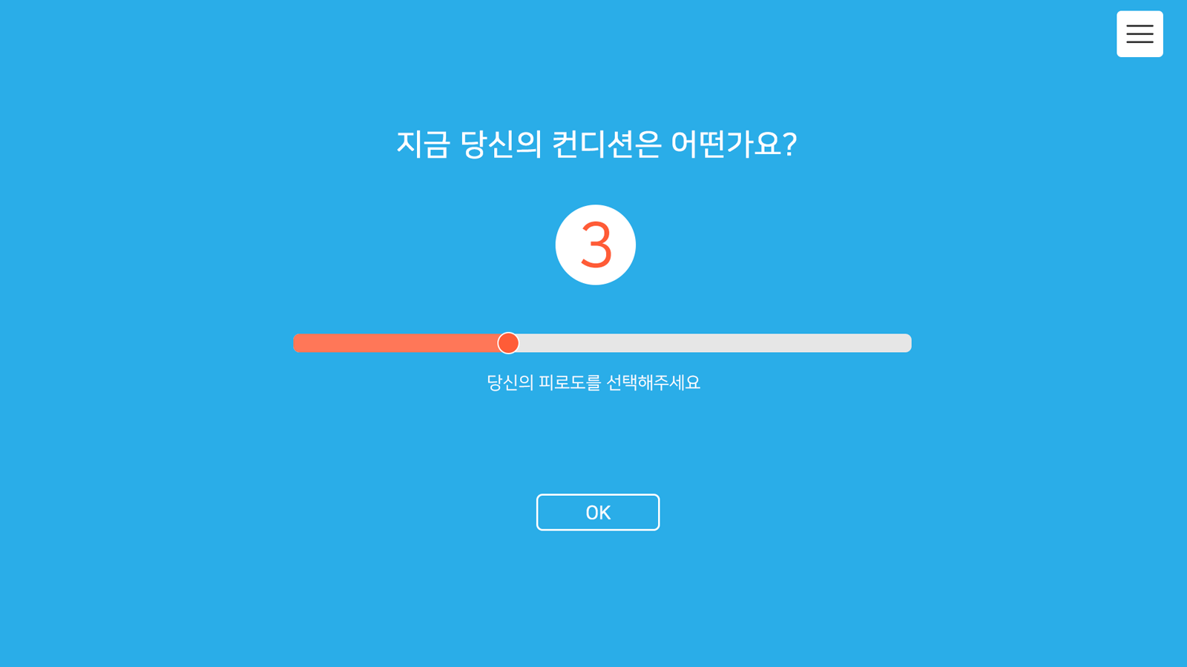
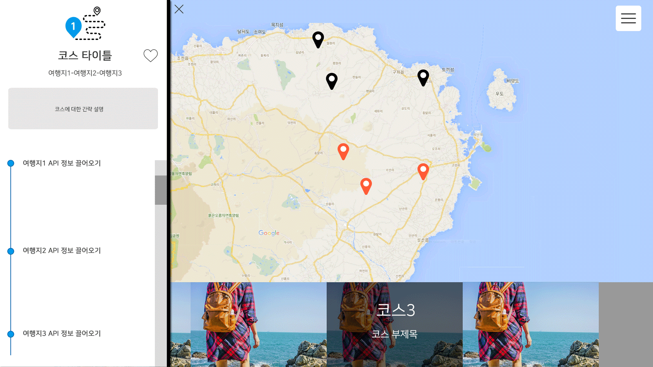
프런트엔드
_ 웹디자인
- 웹 화면 초기 디자인
Work Tool
Notes:
https://ovenapp.io/login

Slide 7


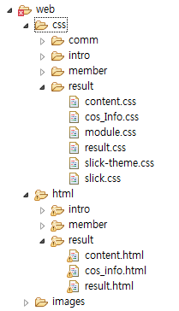
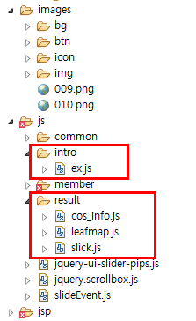
프런트엔드
_ 퍼블리싱
- 목업 디자인을 토대로 퍼블리싱
Work Tool
CSS 구현
Script 구현
html 구현
Notes:
https://ovenapp.io/login

Slide 8
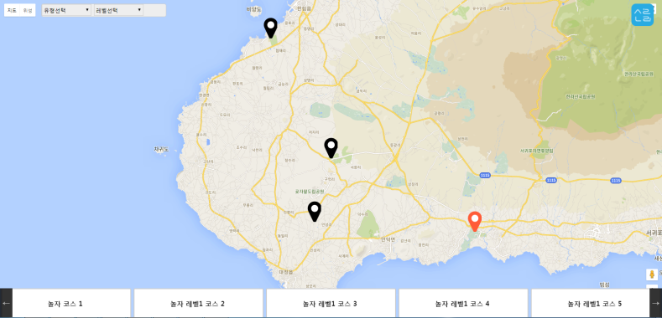
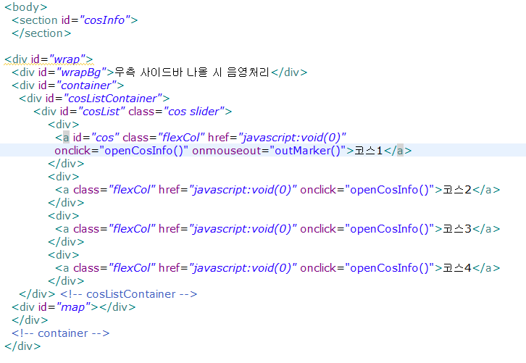
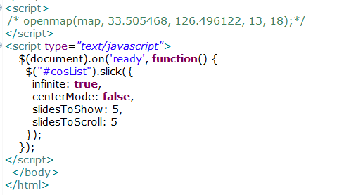
프런트엔드
_ 퍼블리싱
1-1. 지도페이지
view
Map API 활용
하단에 해당하는 조건의 코스 리스트가 나타남
지도에 마커 표시
result.html
하단 코스리스트 Js
Notes:
https://ovenapp.io/login

Slide 9
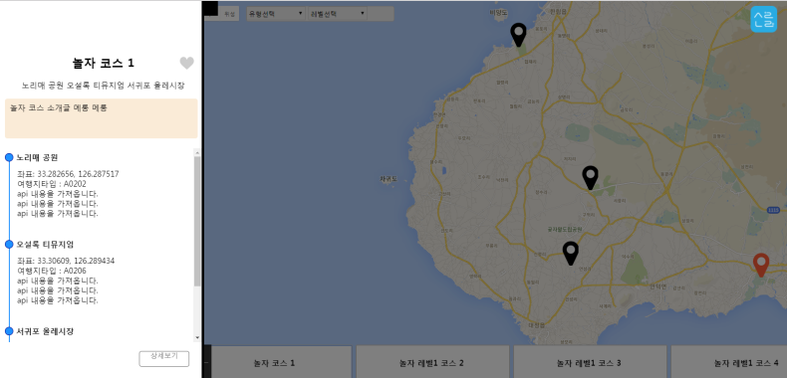
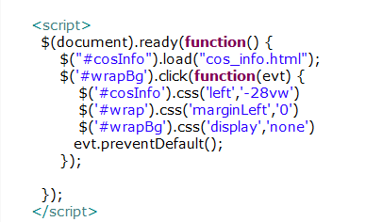
프런트엔드
_ 퍼블리싱
1-2. 우측 사이드 바
view
하단 코스박스 클릭 시 우측 사이드 바가 나타남
우측 사이드 바를 제외 음영처리
result.html
Script
Notes:
https://ovenapp.io/login

Slide 10
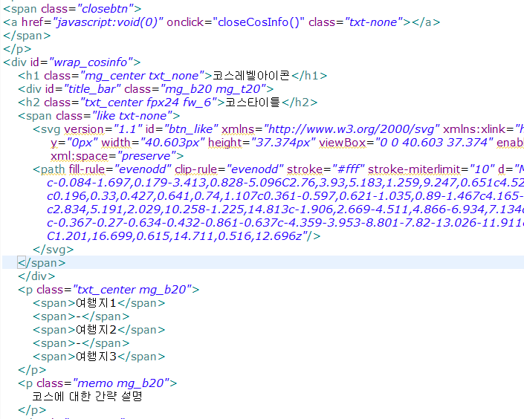
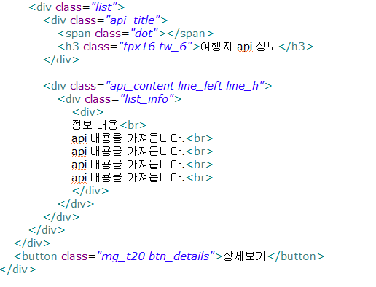
프런트엔드
_ 퍼블리싱
cos_info.html
view
Notes:
https://ovenapp.io/login

Slide 11
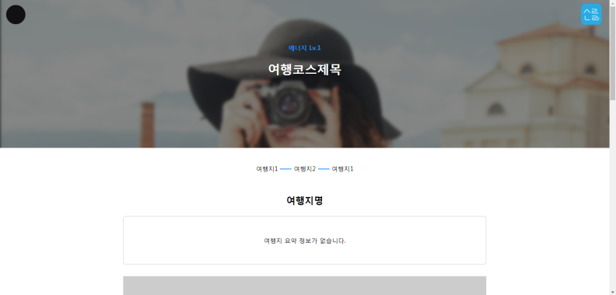
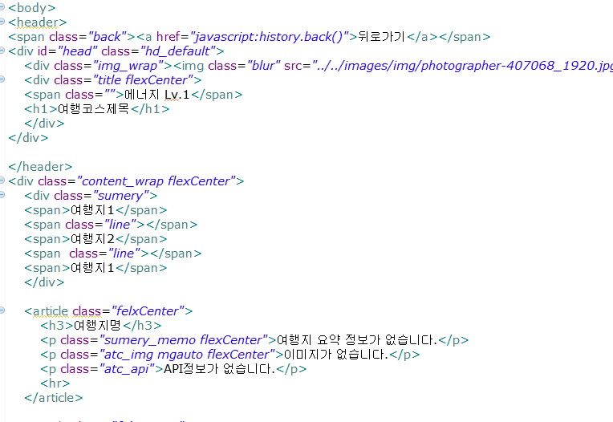
프런트엔드
_ 퍼블리싱
2. 상세페이지
view
상세보기 버튼 클릭 시, 상세페이지로 이동
블로그 형식의 상세페이지 구현
content.html
Notes:
https://ovenapp.io/login

Slide 12
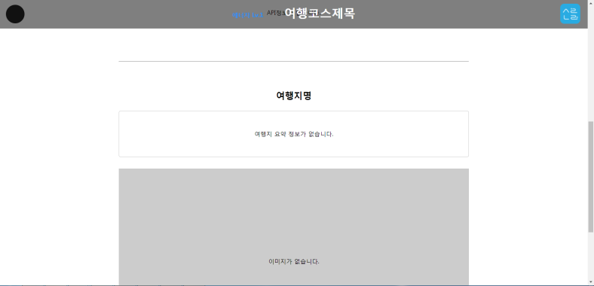
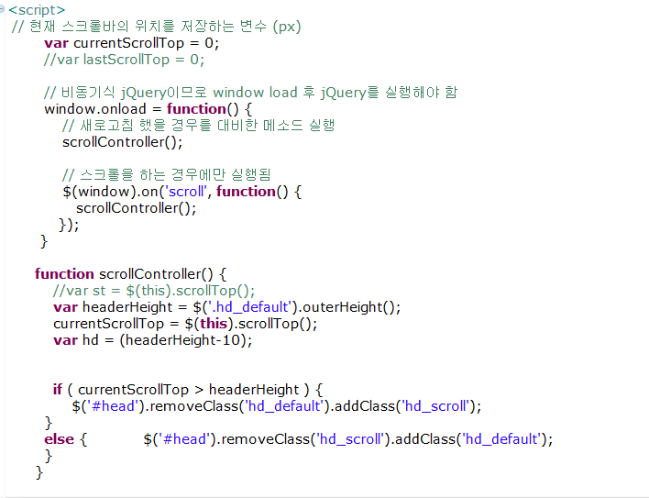
프런트엔드
_ 퍼블리싱
2. 상세페이지
view
상세보기 버튼 클릭 시, 상세페이지로 이동
블로그 형식의 상세페이지 구현
스크롤업시, 탑 고정 Script
Notes:
https://ovenapp.io/login

Slide 13
수행역할
_백부분
백엔드
Model 1,2 + Spring Tiles
Notes:
시험으로 프로젝트 잠시 보류

Slide 14
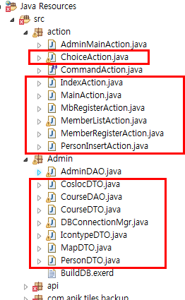
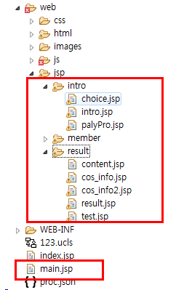
백엔드
_ Model 1, Model 2
- Model 1, Model2를 활용하여 DB, 동적 페이지 구현
Work Tool
Controller 구현
View 구현
Model 구현
Notes:
https://ovenapp.io/login

Slide 15
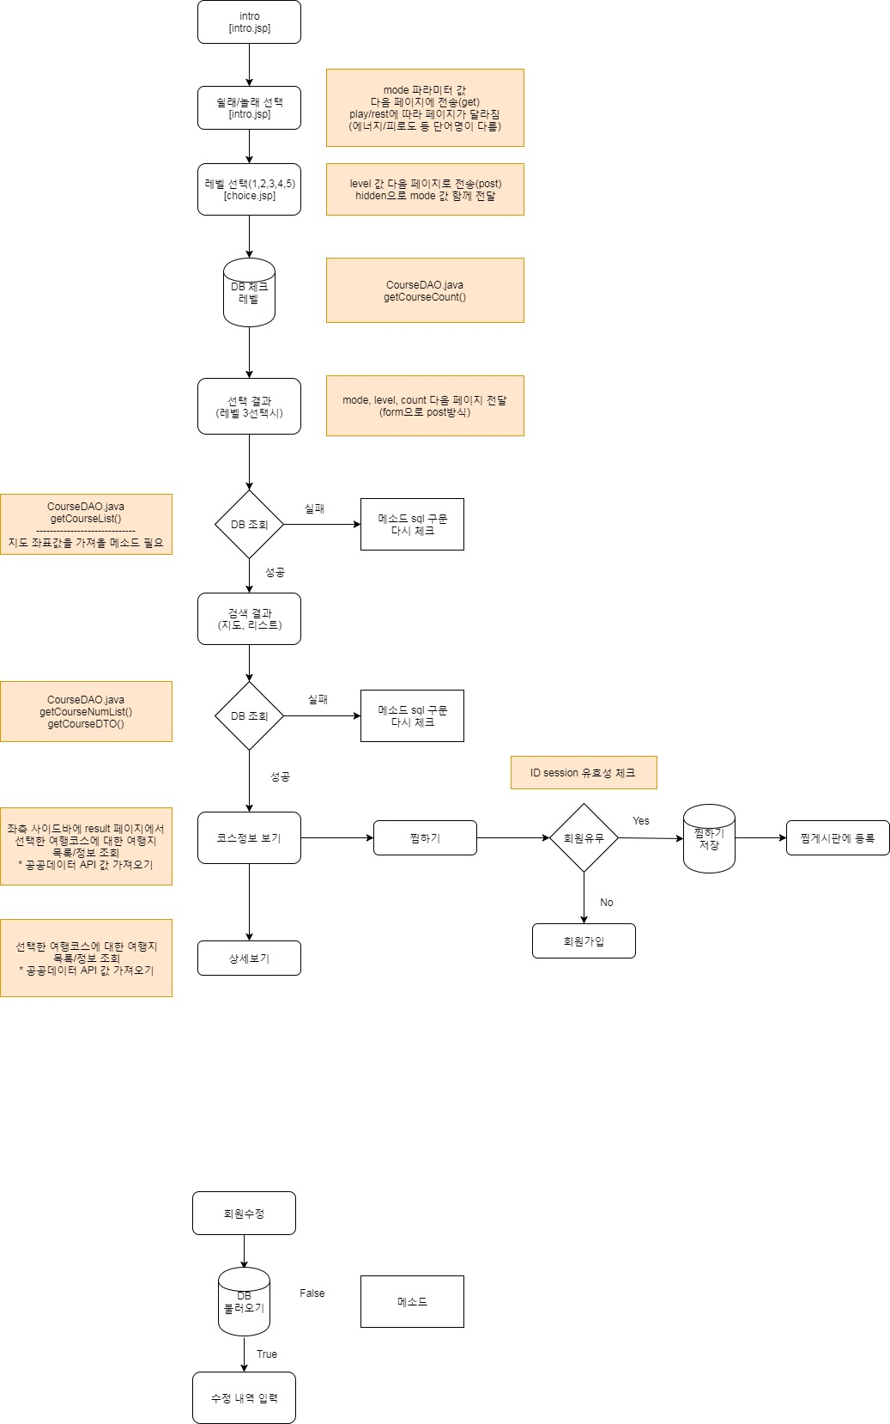
백엔드
_ Model 1, Model 2
- 플로우차트
Notes:
https://ovenapp.io/login

Slide 16
백엔드
_ Model 1, Model 2
- 플로우차트
Notes:
https://ovenapp.io/login

Slide 17
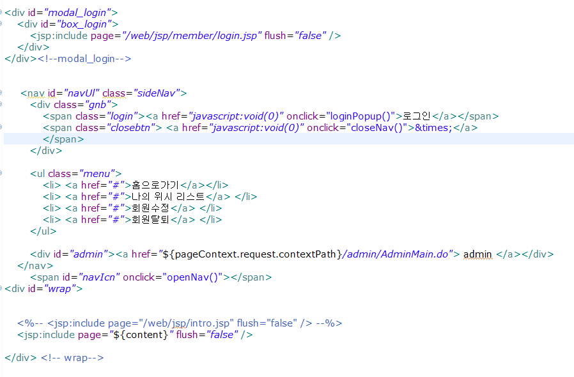
백엔드
_ Model 1, Model 2
- 액션태그를 사용하여 레이아웃 구현
Login 페이지
고정 좌측 사이드바
Body 부분으로 실질적으로 페이지가 이동
Notes:
https://ovenapp.io/login

Slide 18
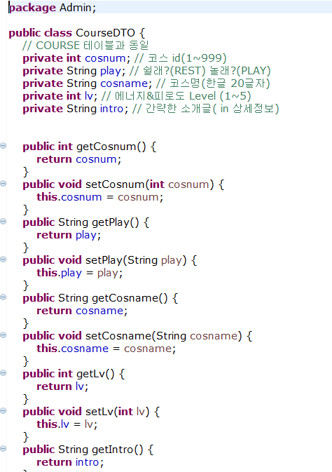
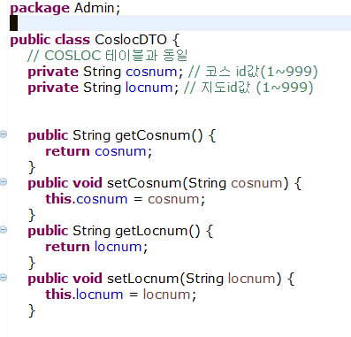
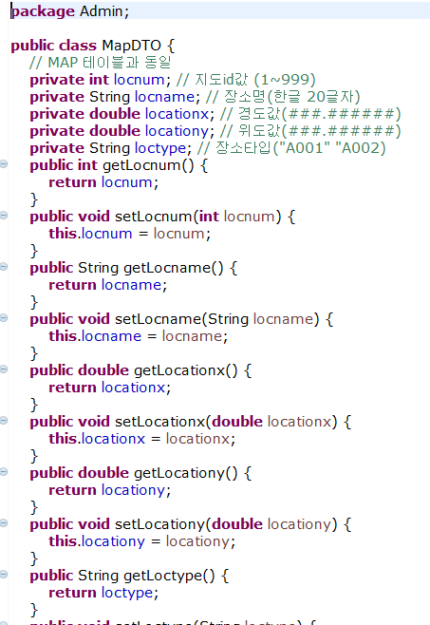
백엔드
_ Model 1, Model 2
지도 페이지 구현 과정
CouseDTO.java
CoslocDTO.java
MapDTO.java
Notes:
https://ovenapp.io/login

Slide 19
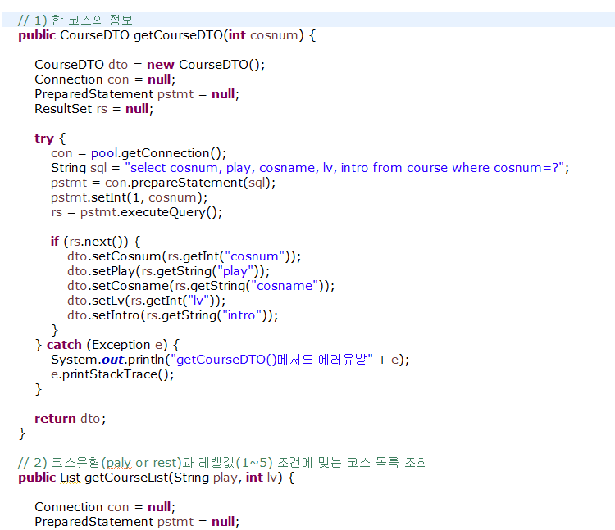
백엔드
_ Model 1, Model 2
지도 페이지 구현 과정
CouseDAO.java
DB연결 및 데이터 조회
조회한 데이터 불러오기
Notes:
https://ovenapp.io/login

Slide 20
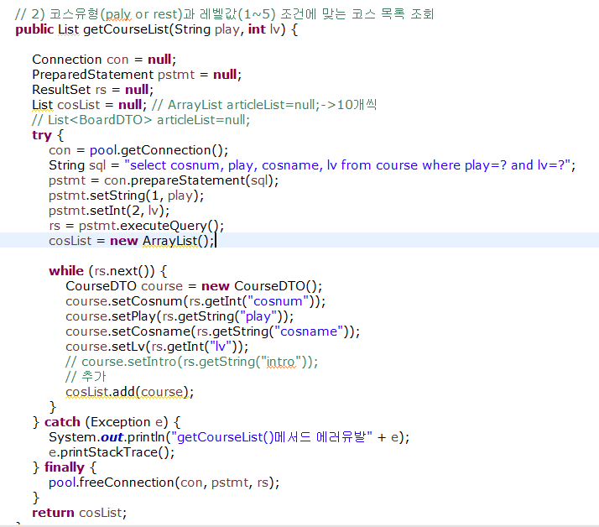
백엔드
_ Model 1, Model 2
지도 페이지 구현 과정
CouseDAO.java
DB연결 및 데이터 조회
조회한 데이터 불러오기
Notes:
https://ovenapp.io/login

Slide 21
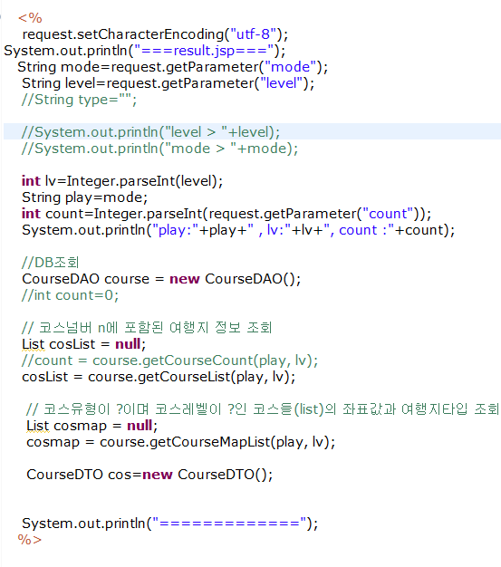
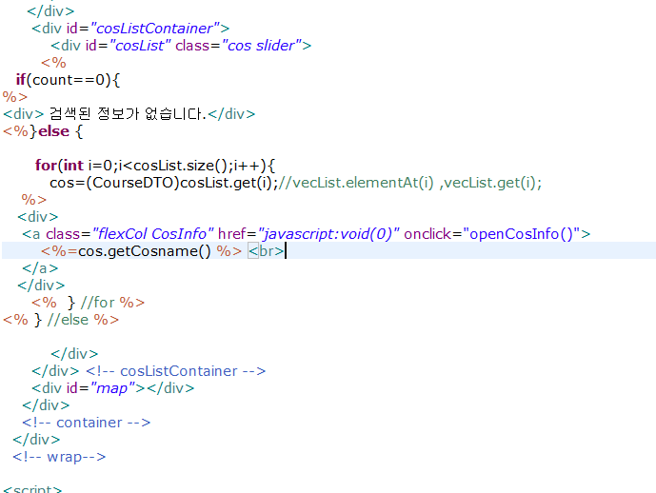
백엔드
_ Model 1, Model 2
지도 페이지 구현 과정
Result.jsp
Notes:
https://ovenapp.io/login

Slide 22

백엔드
_ Model 1, Model 2
지도 페이지 구현 과정
view
조회한 데이터 불러오기
Notes:
https://ovenapp.io/login

Slide 23
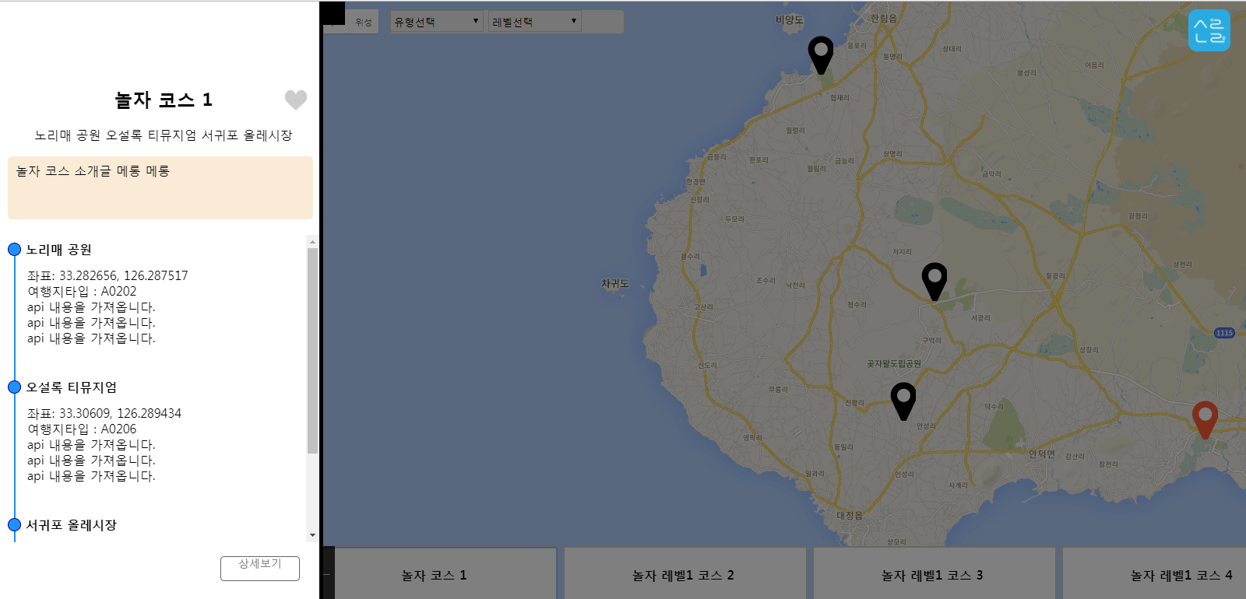
백엔드
_ Model 1, Model 2
지도 페이지 구현 과정
view
조회한 데이터 불러오기
Notes:
https://ovenapp.io/login

Slide 24
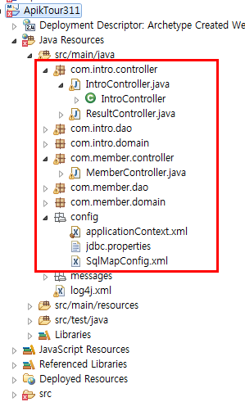
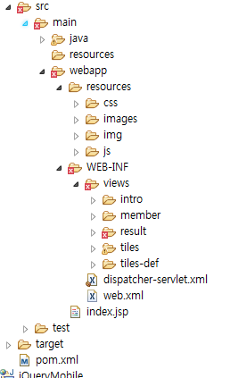
백엔드
_ Spring, Tiles
- Spring 프레임워크 활용하여 구현
Work Tool
Model,
Controller,
Mybatis 설정
View 단 구현
Notes:
https://ovenapp.io/login

Slide 25
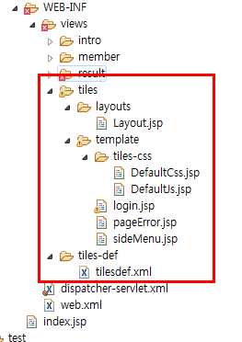
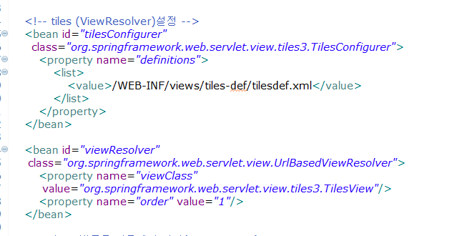
백엔드
_ Spring, Tiles
- Spring Tiles로 레이아웃 설정
dispatcher-servlet.xml
Notes:
https://ovenapp.io/login

Slide 26
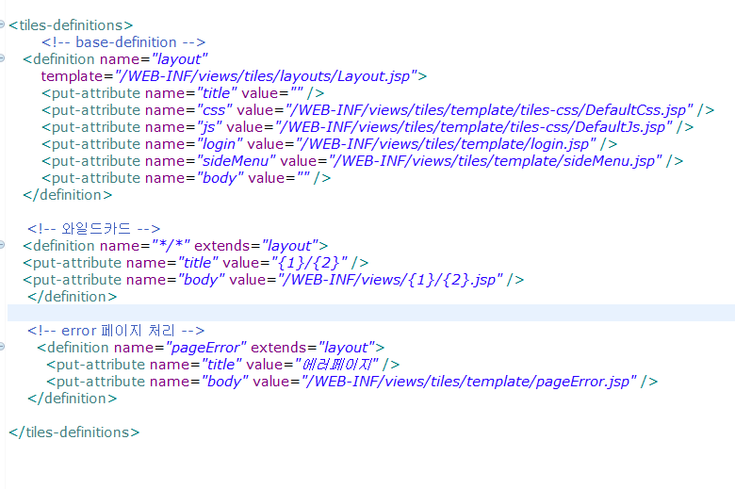
백엔드
_ Spring, Tiles
- Tiles 레이아웃 설정
기본 레이아웃 설정
Body에 들어갈 페이지를 와일드카드로 설정하여 Controller에서 반환값을
매개변수로 받는다
Notes:
https://ovenapp.io/login

Slide 27
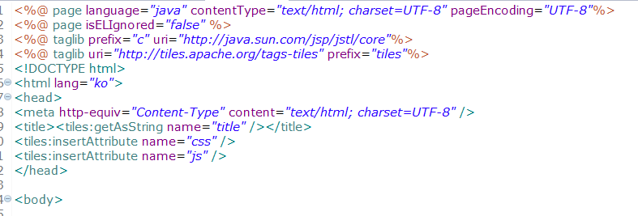
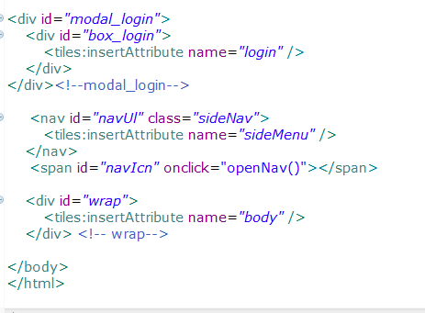
백엔드
_ Spring, Tiles
- Tiles 레이아웃 설정
기본 CSS, Script 설정
Login 페이지 설정
좌측 사이드바 설정
Content 부분 설정
Notes:
https://ovenapp.io/login

